Slide 1







Survival
狹縫囚生
組員:張品楷、蔡敏麒、洪詩喻
Notes:
大家好
我們的遊戲專題名稱為survival
中文名稱是狹縫囚生

Slide 2


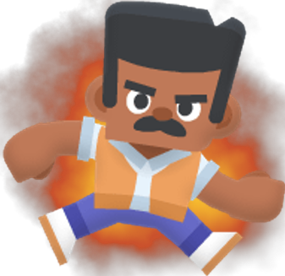
遊戲類型
Notes:
靈感來源取自鬼抓人類型的遊戲
當然也不想單純的就只是鬼抓人的型態
所以我們在遊戲中
加入不同類型地圖的設計
跟變身模式
稍待DEMO影片中會比較清楚的介紹

Slide 4
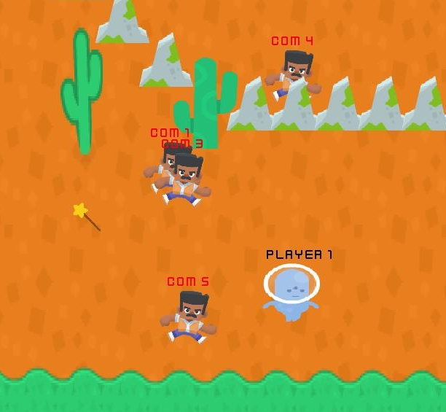
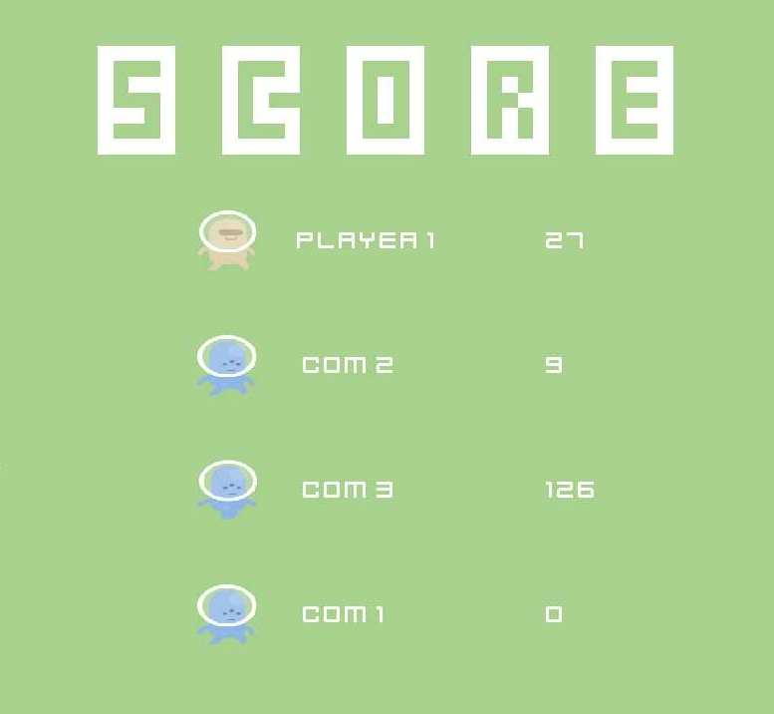
兩種模式
生存模式
積分模式
Notes:
當然除了畫面
遊戲內容我們也有製作電腦ＡＩ讓單人也能進行遊玩
提供了單人積分模式 屬於比較節奏緩和
跟被抓到就輸了的生存模式 屬於比較快節奏刺激型
讓玩單機也有不同選擇

Slide 5
多人連線
Notes:
在製作過程中，
不斷地試玩，
我們有察覺到
朋友之間用連線的方式遊玩這款遊戲
才能真正發揮設計的變身系統跟道具
體會這款遊戲的魅力
所以我們花費很多心力在再多人連線模式中
當然說了這麼多
透過 影片的介紹比較能體會到
就先來看我們錄製的影片

Slide 6






變身系統

Slide 7
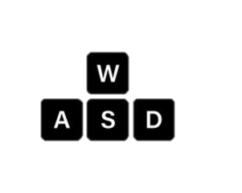

技術困難
10S
Notes:
在影片最後
是我們實際多人連線遊玩的狀況
可以看到流暢度其實已經幾乎像是單機遊玩
這中間過程真的是修改無數次
第一個就要解決移動同步的困難點
一開始我們封包是發送玩家的移動指令
發現常常會有延遲或是移動畫面不同步的狀況
一開始我們的解法是每十秒封包傳送一次位置，去修正移動不同的狀況
雖然初步解決不同步問題，
但每十秒一次的間隔，其實遊戲體驗就不太好
當然想過每一幀都傳送位置，但當時會出現角色不斷抖動情形
那時不清楚原因
後來有學長提點，因封包同時傳送移動跟位置導致
於是改變作法只傳送位置，才大幅改善移動的問題
當然連線中不是只需要傳送位置
包括地圖生產的道具被誰吃掉
鬼抓人角色的變換等等很多
但我們一一克服了

Slide 8



團隊分工
張品楷：網路連線、電腦ＡＩ、音效
蔡敏麒：遊戲動畫、地圖設計
洪詩喻：場景設計、介面製作
Notes:
而這是我們整個遊戲中的分工情形
剩下就希望待會大家試玩能有好的體驗
也能再給我們意見
謝謝

